Slide 1
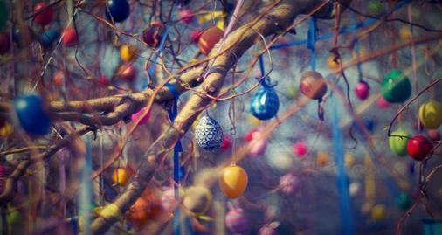
Velikonoce
Velikonoce připadají v roce 2017 na 16.4.

Slide 2
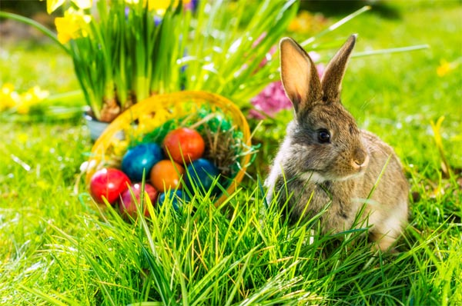
Velikonoční zvyky
Na Velikonoce je dost zvyků. Například : barvení velikonočních vajíček nebo chodit na koledu s pomlázkou a holky se smrkovou větvičkou ozdobenou pentličkami.

Slide 3
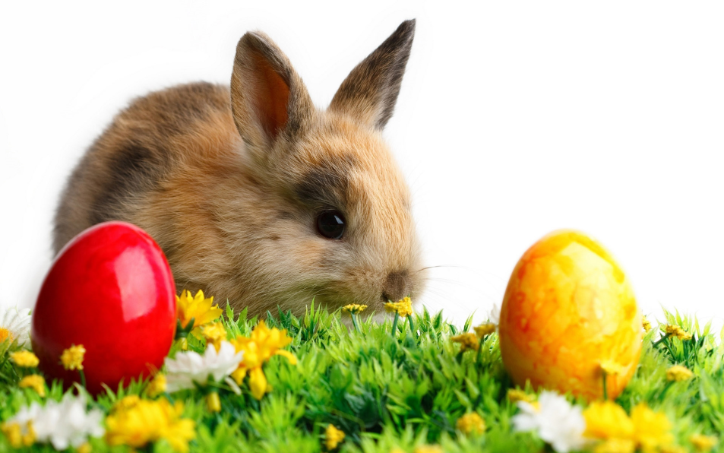
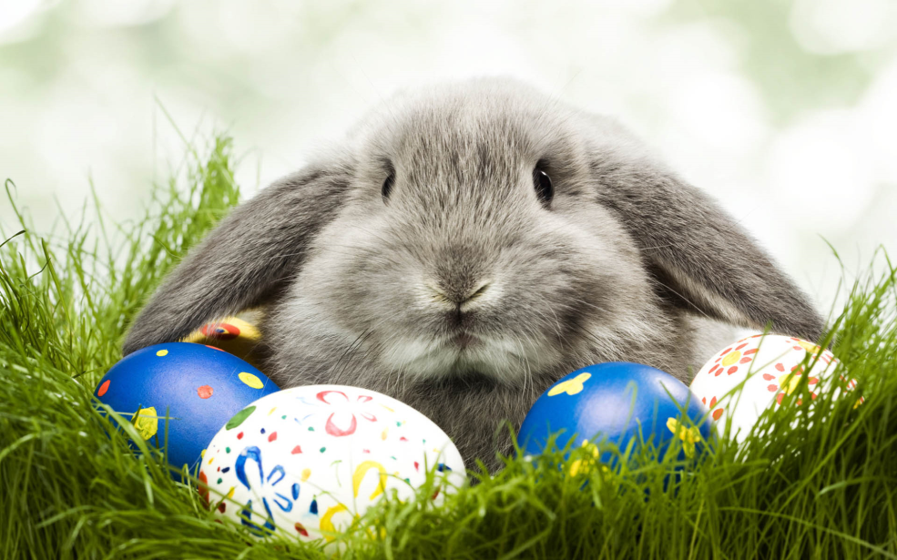
Velikonoční obrázky

Slide 4
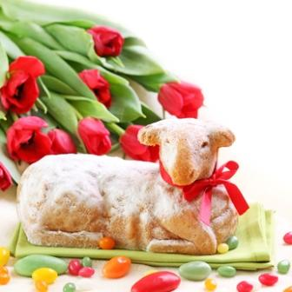
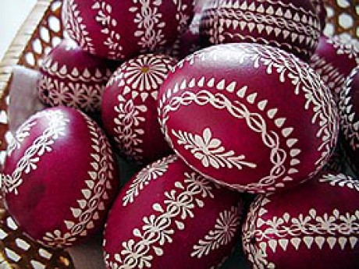
velikonoční symbol
Velikonoční symbol je například beránek
a taky kraslice

Slide 5
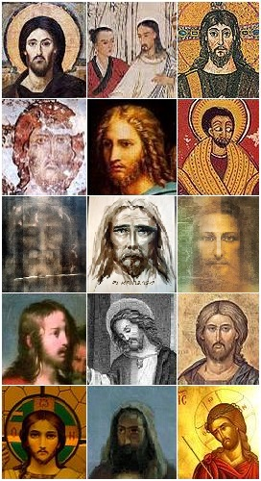
Velikonoce
Velikonoce jsou nejvýznamnějším křesťanským svátkem, oslavou zmrtvýchvstání Ježíše Krista.

Slide 6
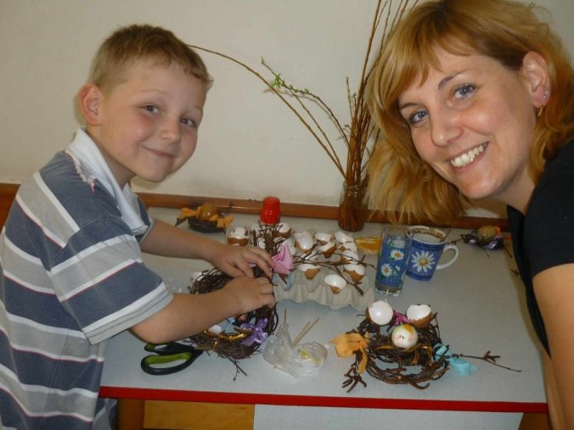
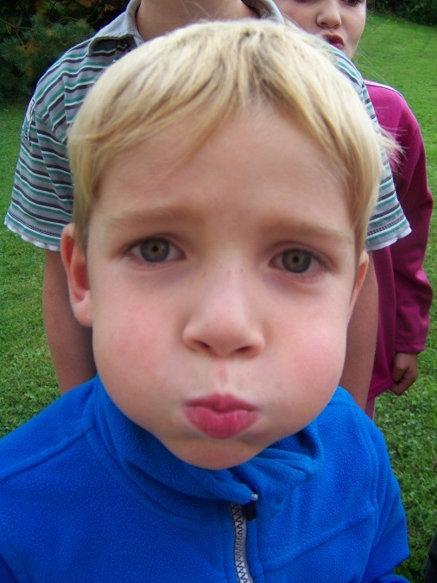
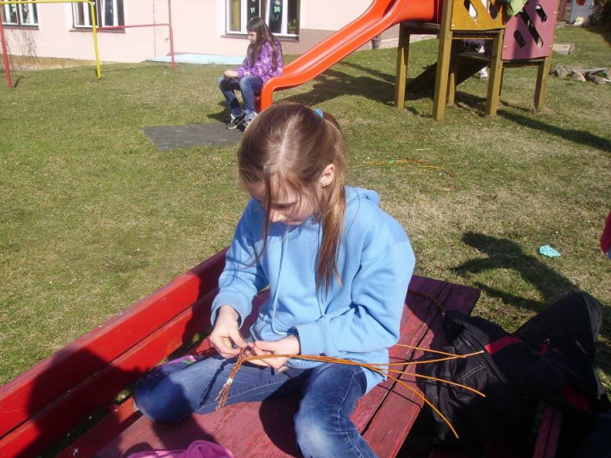
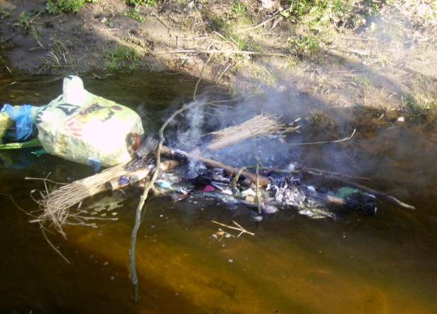
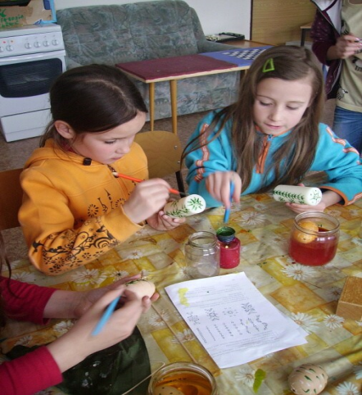
Velikonoční obrázky ZŠ Bukovice

Slide 7
Zdroj
Wikipedie
Google

